Slide 1

6,13% p.a.

Slide 2

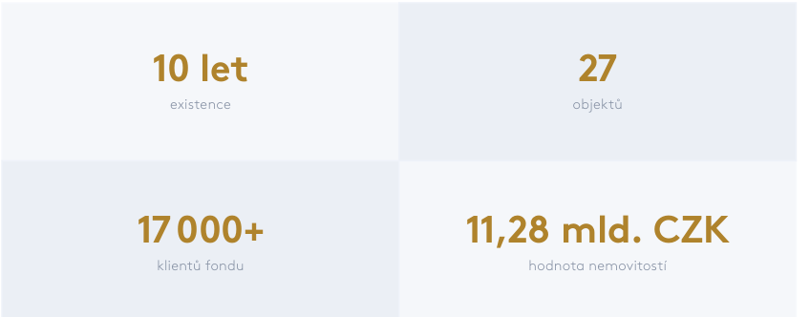
Investice do komerčních nemovitostí se stabilním zhodnocením
Fond přináší zhodnocení vložených prostředků prostřednictvím investic do dlouhodobé držby komerčních nemovitostí v České republice a v Polsku. Investoři se na něm mohou podílet prostřednictvím nákupu podílových listů, jejichž držením se stávají spoluvlastníky celého portfolia nemovitostí.

Slide 3
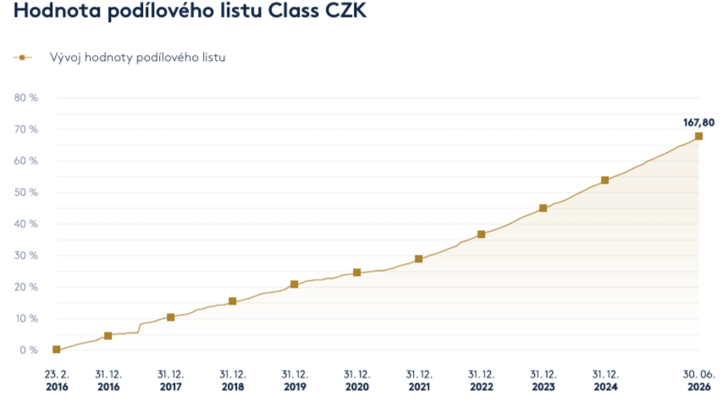
67,8%
Výkonnost podílových listů Class CZK od založení
Průměrný roční výnos
od založení 5,13% p.a.

Slide 4
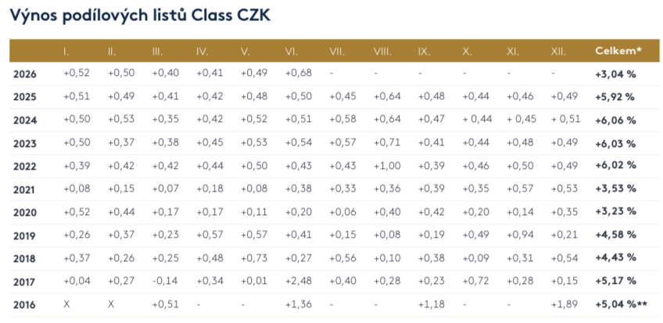

Slide 5
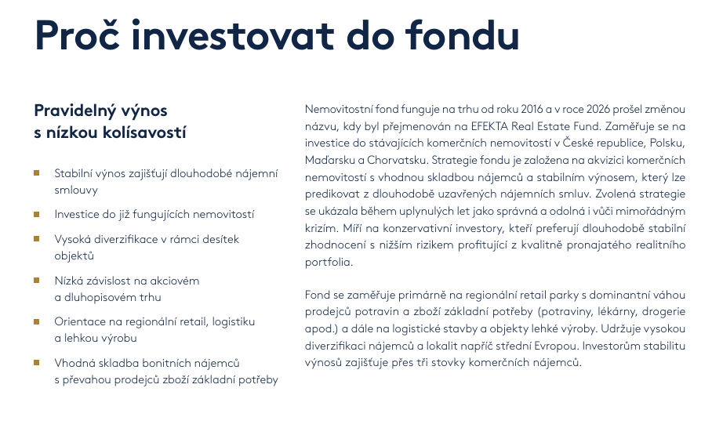

Slide 6
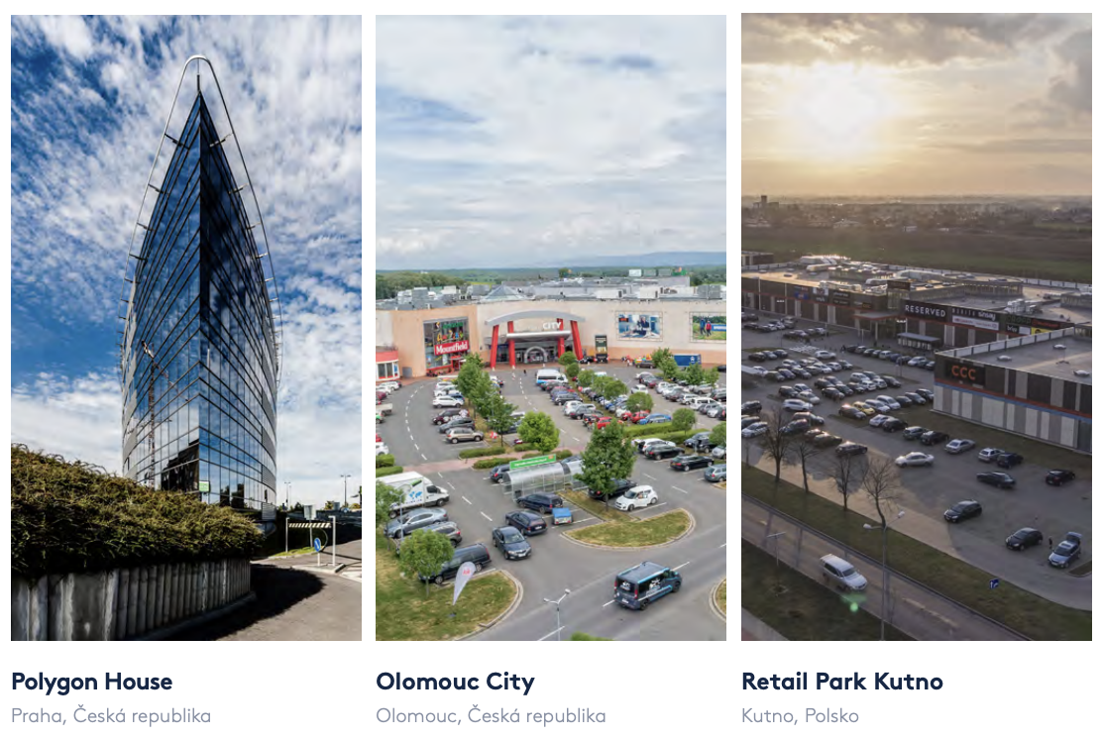
Investice do komerčních nemovitostí se stabilním zhodnocením

Slide 7
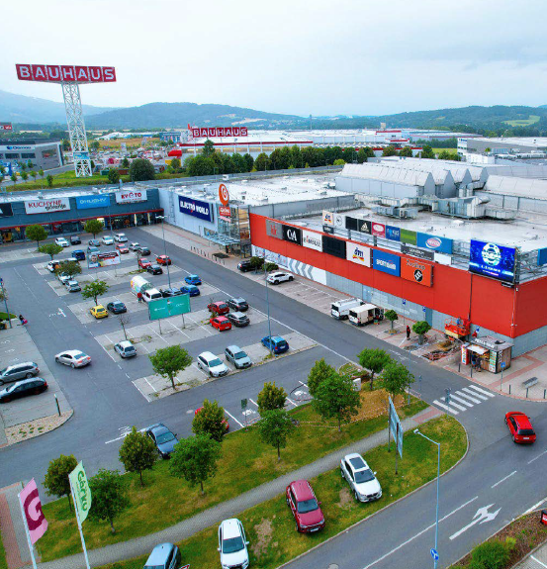
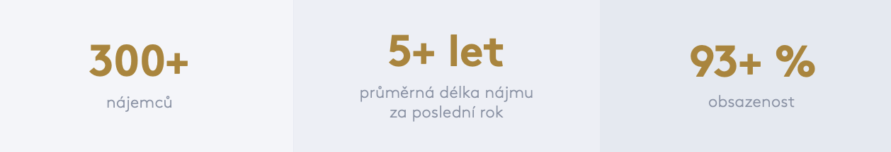
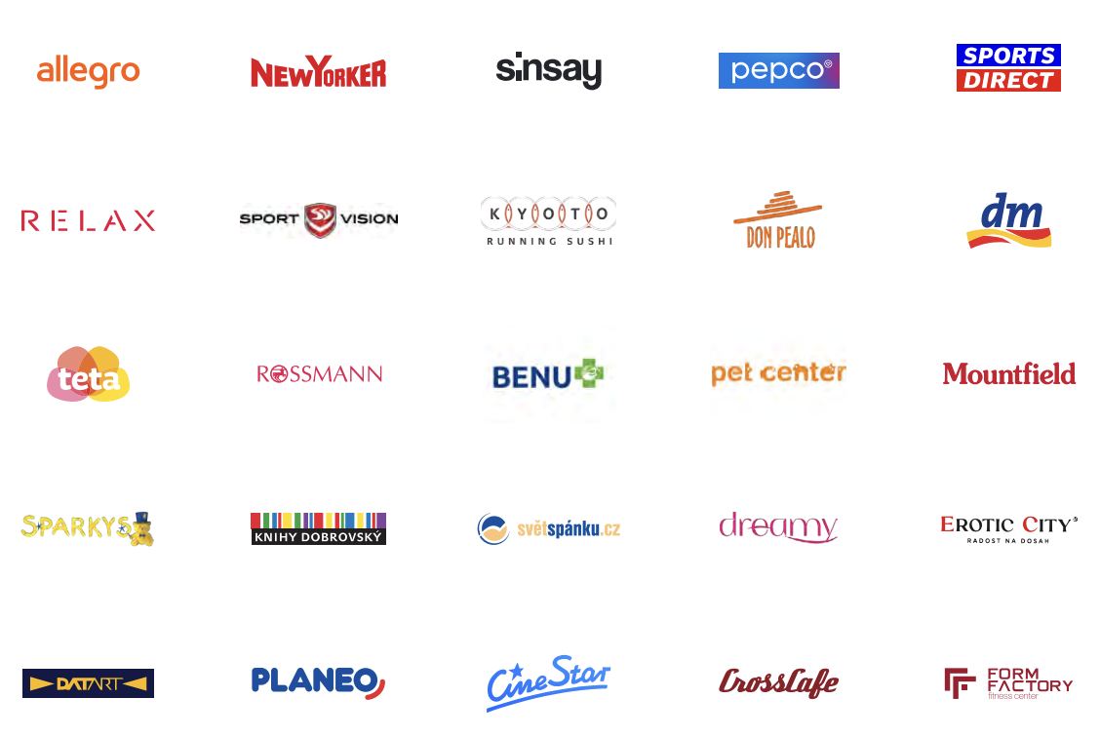
Investice do komerčních nemovitostí se stabilním zhodnocením

Slide 8
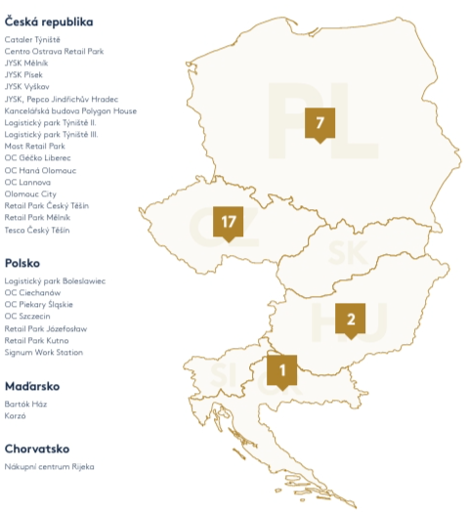


Slide 9
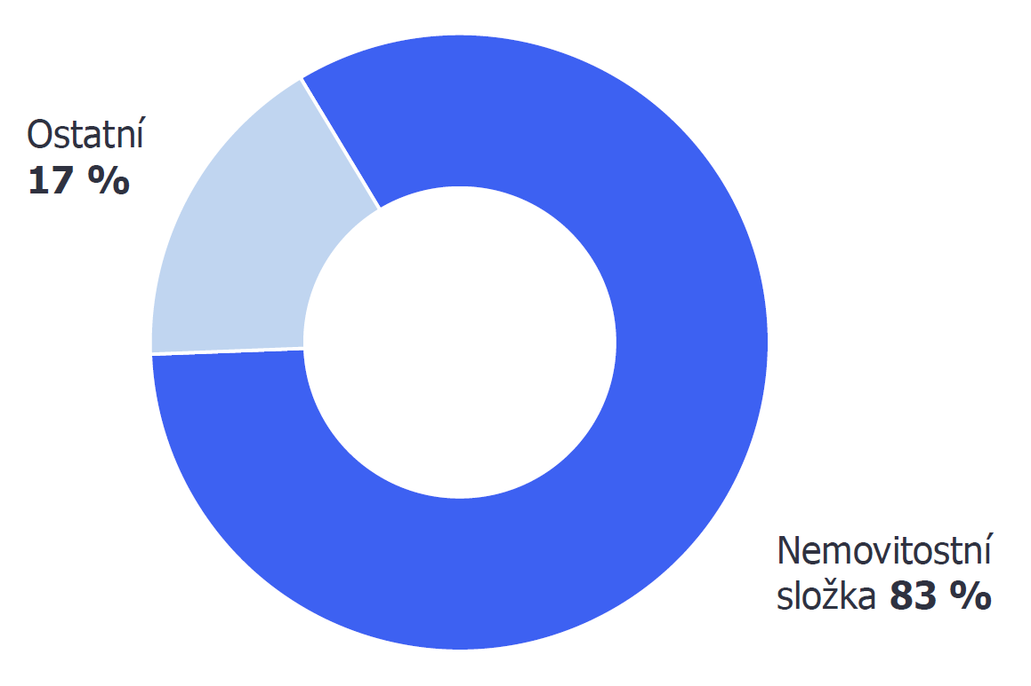
CREIF je skutečně nemovitostní fond
Povinná hotovostní
složka 10%

Slide 10
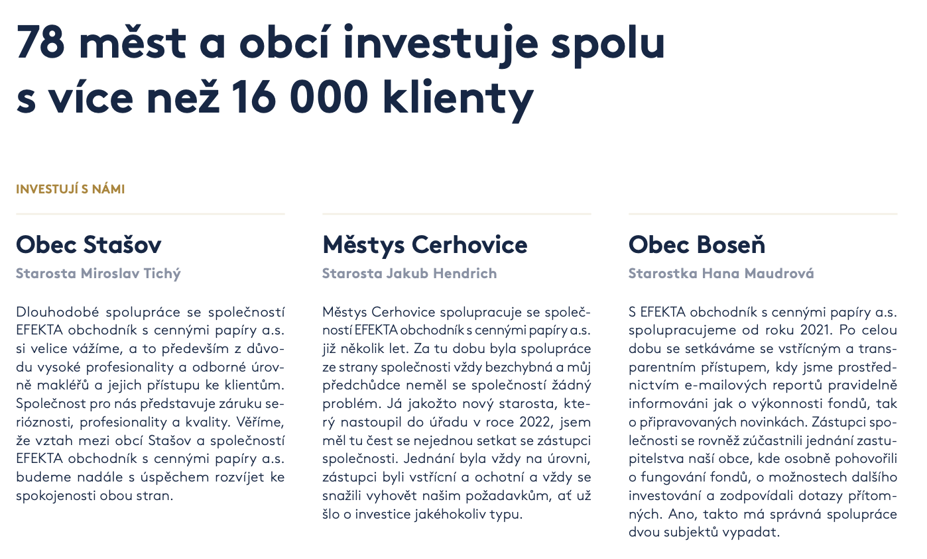
Obec Trnávka + Obce Albrechtičky + Obec Hodslavice 11.000.000,- Kč investováno a zhodnocují

Slide 11
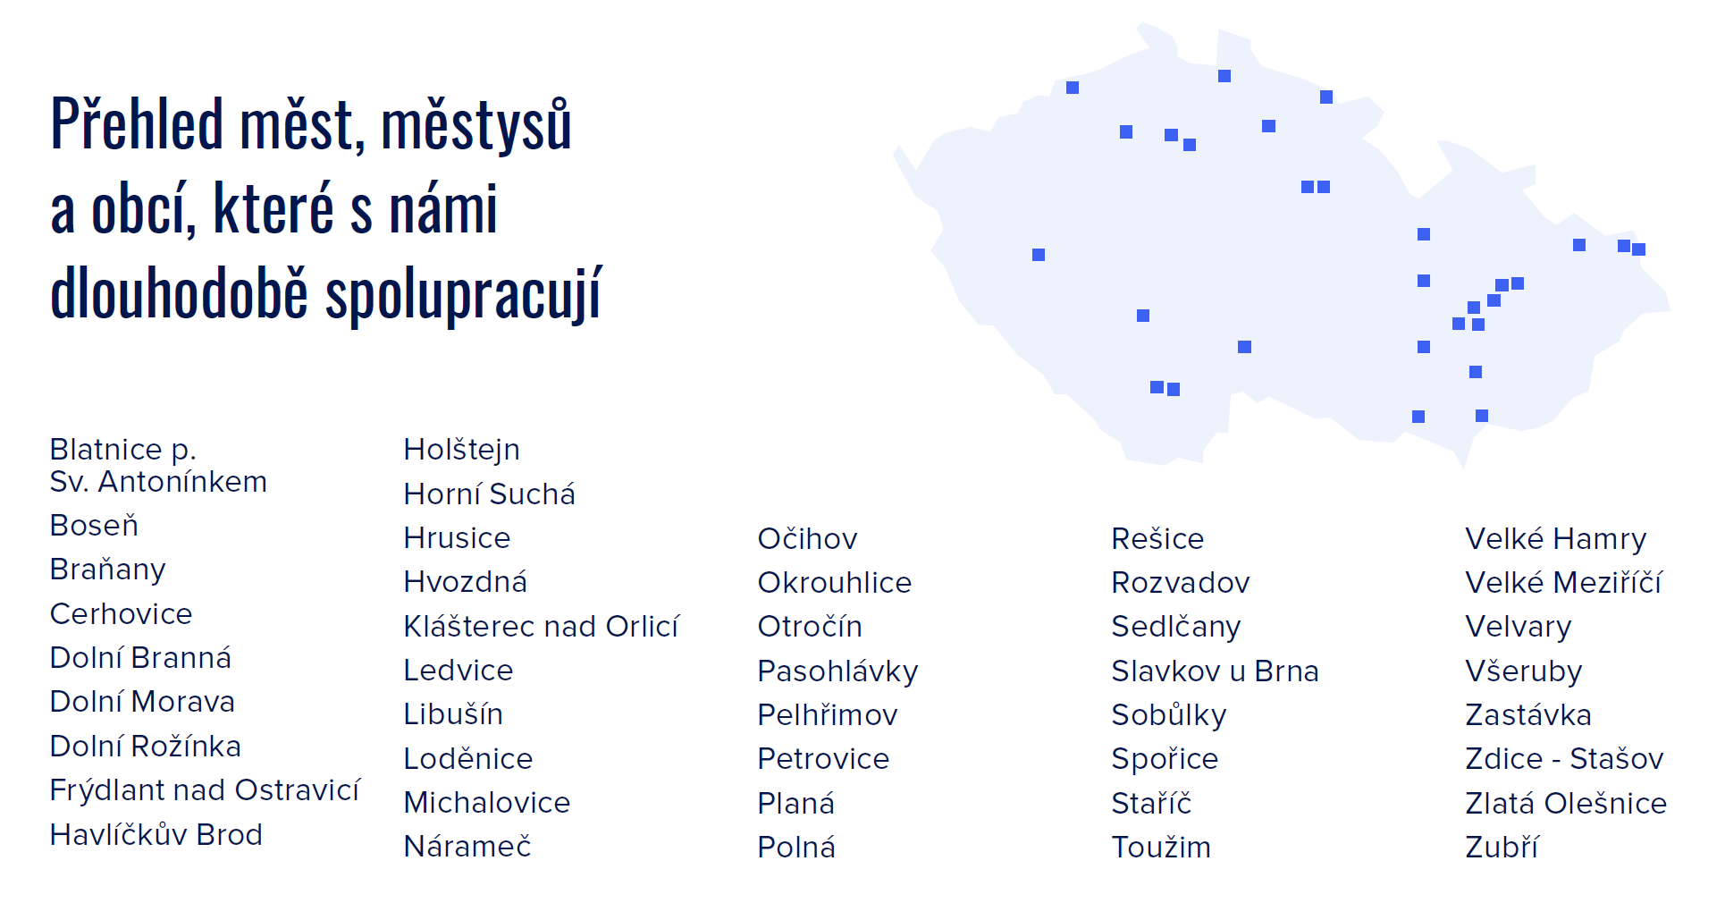
Více než 17 000 spokojených investorů
obec Albrechtičky + obec Trnávka + Hodslavice

Slide 12
Základní shrnutí
  Cílený výnos 6% p.a.
  Historický výnos od založení 67,8%
  Investice do funkčních, plně pronajatých nemovitostí (nájemníci Tesco, Billa, OBI, JYSK, atd.)
  Hodnota vkladu kryta hodnotou spravovaných nemovitostí (aktuálně 11,28 mld. Kč)
  Dostupnost prostředků do 2 měsíců
  Vstupní a výstupní poplatky 0%
Výnosově-rizikový ukazatel SRRI na hodnotě 2 (na škále 1-7, 1=nejnižší riziko)
  Auditor Delloite
  Pro institucionální investory možnost zajistit vklad speciálním dodatkem – vždy na 12 měsíců s možností prolongace

Slide 13
Obce a města v číslech
Historicky se u EOCP zasmluvnilo 89 obcí a 17 měst (celkem 106)
Těch, co má aktuálně něco na portfoliu je 78 s těmito investicemi:
655 mil v EREF (aktuální fond - výnos okolo 6% p.a.)
52 mil v CDFS (vyšší výnos 7-9%, ale 5letý horizont)
7 mil v DRFG SICAV (nejvýkonnější fond +9% také na 5 let)
131 mil mají umístěno v DLP (dluhopisy 1-3 roky)
Celkem tedy proinvestováno municipalitami: 845 mil. Kč!

Slide 14
Celkový přehled v číslech
Produkt | Výnos | Typ úročení | Roční výnos | Stav po 1 roce
Česká spořitelna | 2,60 % | Jednoduché | 130 000 Kč | 5 130 000 Kč
ČSOB | 2,89 % | Jednoduché | 144 500 Kč | 5 144 500 Kč
Komerční banka | 3,00 % | Jednoduché | 150 000 Kč | 5 150 000 Kč
EREF (Finest) | 6,13 % | Složené | 306 500 Kč | 5 306 500 Kč

